Slide 1
KHỞI ĐỘNG
KHỞI ĐỘNG

Slide 2
Nhân vật Mạc Đĩnh Chi trong đoạn phim trên đã vượt qua những khó khăn trong học tập và cuộc sống như thế nào?
Thảo luận
Mạc Đĩnh Chi đã vượt qua những khó khăn của hoàn cảnh gia đình và vất vả của việc học tập.
Những sự cố gắng đó đã giúp Mạc Đĩnh Chi có được điều gì?
Những sự cố gắng đó đã giúp Mạc Đĩnh Chi học tập thành tài, đỗ đạt cao, có nhiều đóng góp cho đất nước và rạng danh đến muôn đời.

Slide 5
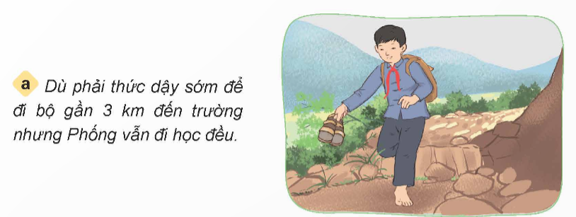
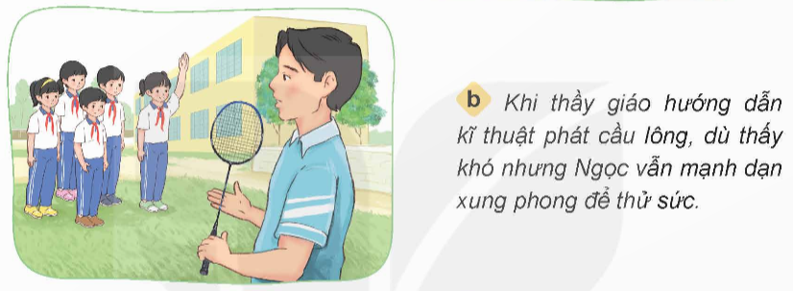
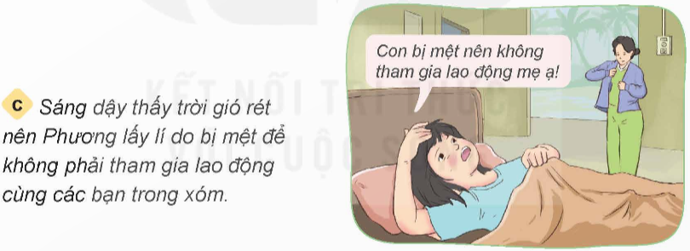
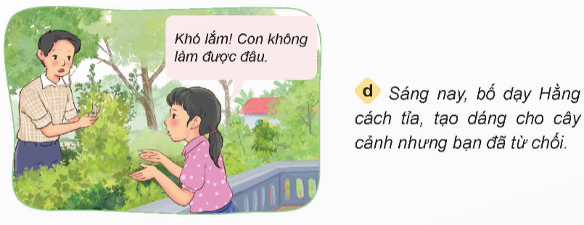
4. Em hãy đưa ra nhận xét đối với việc làm của các bạn dưới đây:

Slide 6
Phống là một học sinh có tinh thần vượt khó trong học tập. Bạn không quản ngại đường xá xa xôi, sáng sáng dậy sớm đi bộ đến trường để có thể tham gia lớp học đầy đủ.

Slide 7
Ngọc là một học sinh không chịu khuất phục trước những việc khó, dám mạnh dạn, tiên phong đương đầu với thử thách khó.

Slide 8
Phương là một học sinh chưa có tinh thần vượt khó trong cuộc sống. Bên cạnh đó, Phương cũng là người chưa yêu lao động và chưa có trách nhiệm trong công việc chung.

Slide 9
Hằng không biết nắm bắt cơ hội để khám phá khả năng của bản thân. Ngoài ra, việc từ chối học cách tỉa, tạo dáng cho cây cũng cho thấy rằng Hằng chưa có tinh thần ham học hỏi.

Slide 10
4. Em hãy tư vấn cho các bạn dưới đây những việc cần làm để vượt qua khó khăn

Slide 11
Đầu tiên, lập kế hoạch luyện chữ hằng ngày, chuẩn bị đầy đủ các phương tiện hỗ trợ cho việc luyện chữ (vở luyện chữ, bút,...). Sau đó, thực hiện theo kế hoạch đã đề ra.

Slide 12
Xác định nguyên nhân bản thân chưa học tốt môn Toán để tìm ra phương án giải quyết. Tiếp theo, lập ra kế hoạch học Toán hằng ngày với sự hỗ trợ của thầy cô, bạn bè, người thân. Cuối cùng, thực hiện theo kế hoạch đã đề ra.

Slide 13
Điều chỉnh thời gian sinh hoạt hằng ngày, đặt ra kế hoạch đi ngủ và thức dậy đúng giờ. Kiên trì thực hiện theo kế hoạch đó (có thể nhờ sự đồng hành của bố mẹ, những người trong gia đình).

Slide 14
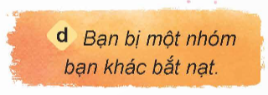
Thông báo sự việc với những người đáng tin cậy để tìm cách giải quyết.

Slide 17
Kể thêm những khó khăn và cách vượt qua khó khăn.

Slide 18
Chia sẻ trước lớp

